Slide 1
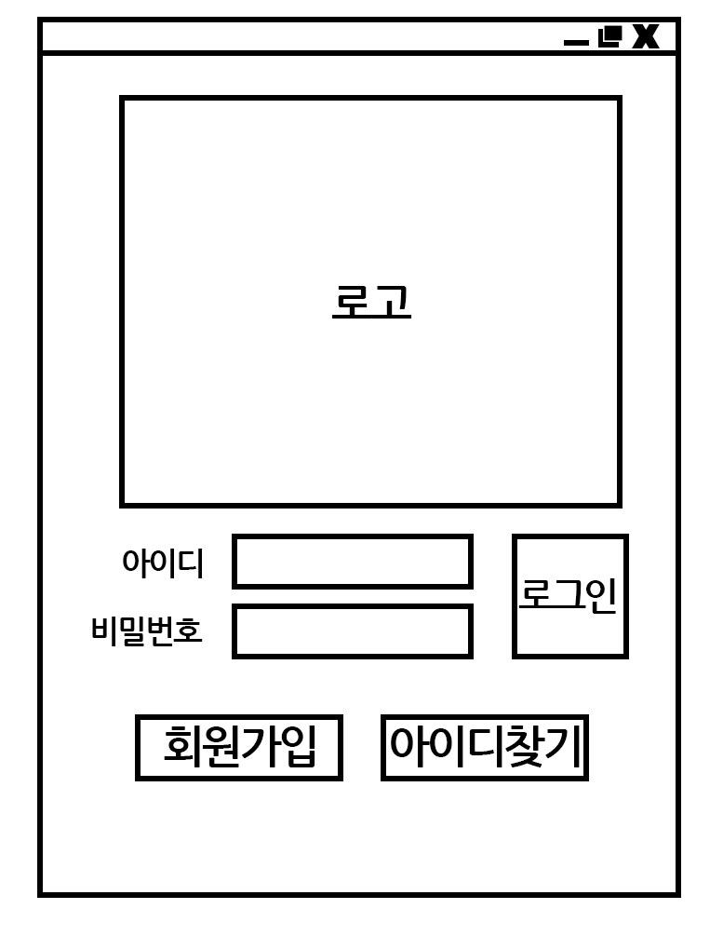
Project명 | UnExceptionChat | 작성자 | 김순재 | 페이지번호
화면제목 | 사용자 로그인 화면 (클라이언트 초기화면) | 화면ID
 |  | ■화면/기능 설명 사용자 로그인 화면 (클라이언트 초기화면) - 로그인 화면에 로고 이미지가 삽입됨 - 서버에 저장되어 있는 ID/PW를 체크하여 존재하는 정보와 일치시 로그인 처리가 됨 - 회원가입 버튼을 누르면 CardLayOut을 통해 회원가입 화면 레이아웃이 열림 - 로고 이미지는 온라인 서버상의 이미지를 가져오도록 한다. - 아이디찾기 부분은 생년월일과 이름, 이메 일 정보로 찾을 수 있게 한다.

Slide 2
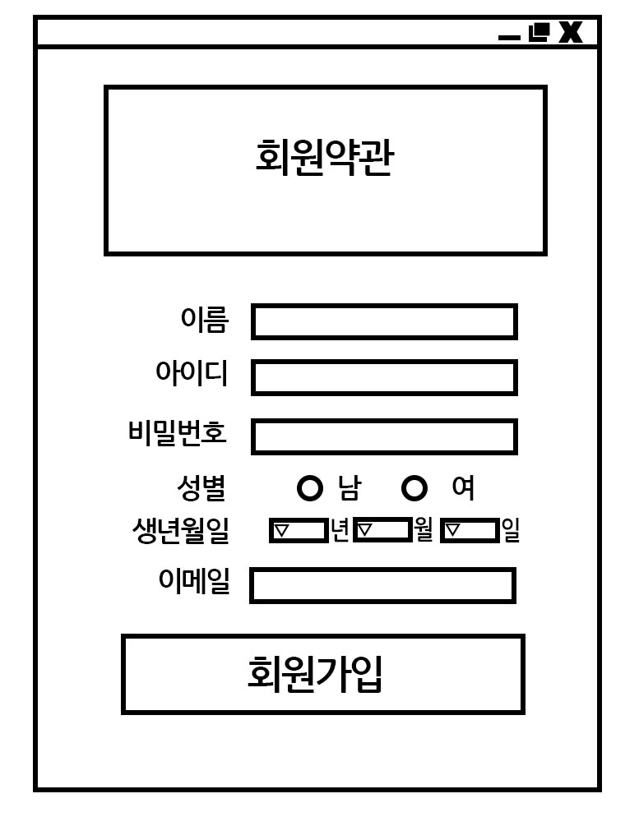
Project명 | UnExceptionChat | 작성자 | 김순재 | 페이지번호
화면제목 | 사용자 가입(등록) 화면 (클라이언트) | 화면ID
 |  | ■화면/기능 설명 사용자 가입(등록) 화면 (클라이언트) - 사용자 회원가입 화면 - 아이디와 닉네임을 통한 중복확인 - 성별 입력을 통해 채팅 내 성별 구분 - 생년월일 입력을 통해 로그인 화면(클라이언트 첫 화면) 아이디찾기 기능이 가능하게 해준다. ※ 필요 시 이메일 중복확인도 가능하게 한다.
닉네임

Slide 3
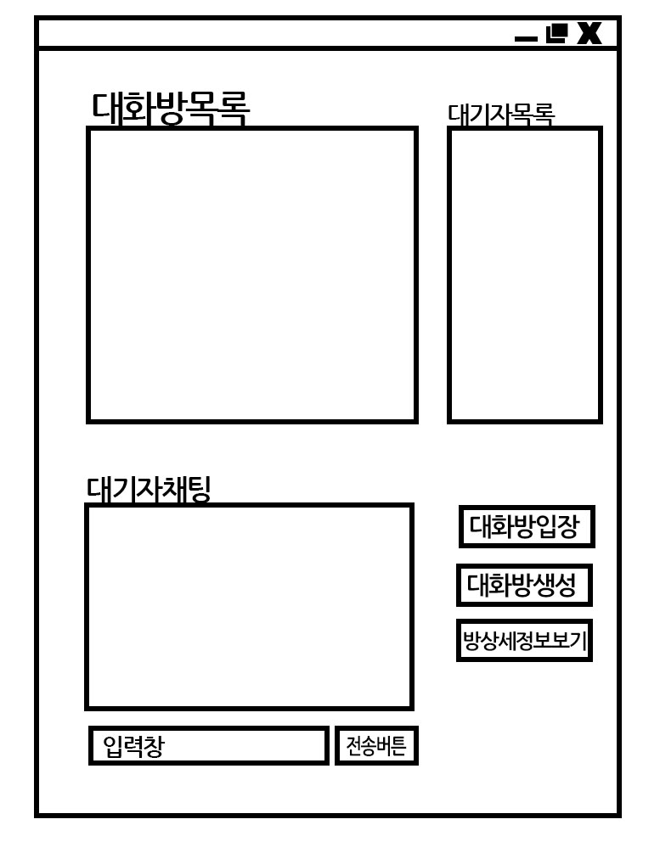
Project명 | UnExceptionChat | 작성자 | 김순재 | 페이지번호
화면제목 | 채팅 대기 방 화면(로그인 후 화면) (클라이언트) | 화면ID
 |  | ■화면/기능 설명 채팅 대기 방 화면(로그인 후 화면) (클라이언트) - 로그인 성공 시 대기 방 부분(CardLayOut의 한 부분이다.) - 대화방목록을 Jtable로 통해 생성된 채팅방의 목록을 보여준다. - 대기자 목록에는 현재 로그인 되어 있는 사람(채팅방에 들어가 있는 사람 제외)의 목록을 보여준다. - 대기자 채팅부분에선 대기하고 있는 사람들과 채팅 할 수 있는 부분이다. - 입력창을 통해 채팅을 입력할 수 있다. - 대화방 입장 버튼을 통해 대화방목록에 보여지는 생성된 채팅방을 선택 후 입장할 수 있다. - 대화방 생성 버튼을 누를시 대화방 생성에 대한 새로운 프레임이 뜨도록 한다. - 방 상세정보 보기 버튼을 통해 현재 선택된 대화방에 참가하고 있는 사람들의 닉네임을 보여준다. - 로그아웃 버튼을 눌렀을 경우 다시 초기화면인 로그인 창으로 돌아간다.
로그아웃

Slide 4
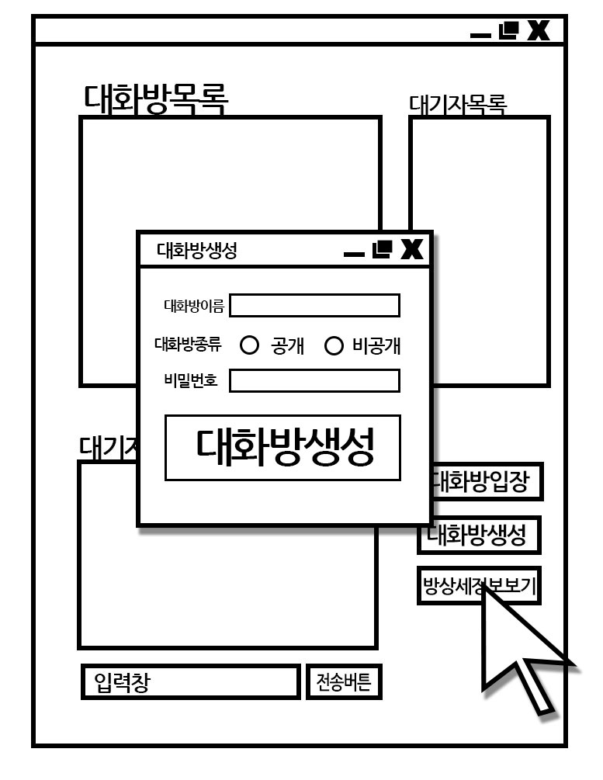
Project명 | UnExceptionChat | 작성자 | 김순재 | 페이지번호
화면제목 | 대화방 생성 부분(대기방에서 대화방생성 버튼을 눌렀을 때) (클라이언트) | 화면ID
 |  | ■화면/기능 설명 대화방 생성 부분(클라이언트) - 대화방 이름을 설정하고, 대화방 종류를 라디오버튼으로 설정 가능하게 한다. - 공개를 눌렀을 경우엔, 비밀번호 텍스트필드가 setEnable(false) 처리하고, 비공개를 눌렀을 경우 비밀번호 텍스트필드가 setEnable(true) 처리하여 입력할 수 있게 한다.
로그아웃

Slide 5
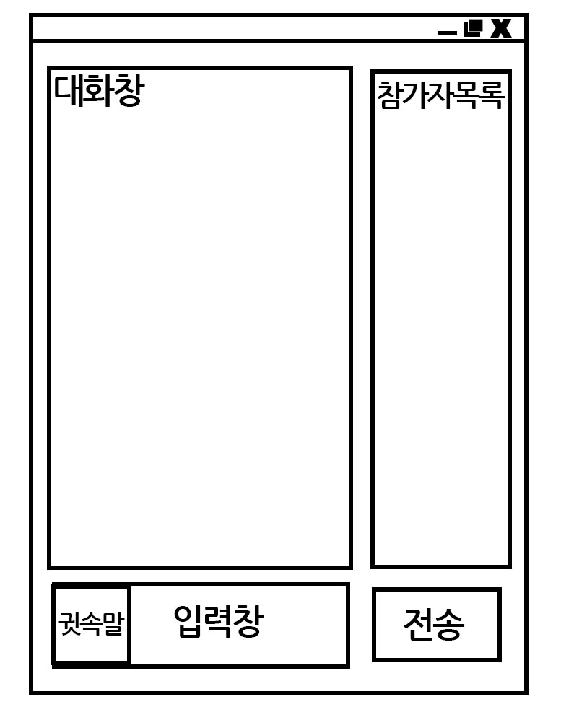
Project명 | UnExceptionChat | 작성자 | 김순재 | 페이지번호
화면제목 | 대화방 입장 후 화면 (클라이언트) | 화면ID
 |  | ■화면/기능 설명 대화방 입장 후 화면 (클라이언트) - 대화창 TextArea를 통해 채팅 내용을 보여준다 - 참가자목록에서 현재 이 대화방에 참가하고 있는 목록을 보여준다.(닉네임과 성별정보) - 전체 채팅, 귓속말 기능을 쓰기 위해, 콤보 박스로 설정할 수 있게 하고, 전체를 선택하면 귓속말 대상 TextField 부분이 setEnable(false)로 설정하고, 귓속말 콤보 박스 선택시 귓속말 대상 TextField 부분이 setEnable(true)로 설정하여 귓속말 대상을 입력할 수 있게 한다. 그리고 귓속말 대상을 지정 후 채팅을 입력하면 그 사람에게 귓속말을 보내게 되어, 대화방에 있는 모든 사람들이 아닌 특정 대상에게만 채팅의 내용이 보이게 한다. - 나가기 버튼을 통해 대화방을 나갈 수 있다. 나갔을 경우 채팅 대기 화면으로 간다. - 파일전송 버튼을 누르면 새로운 창이 뜨고 어떤 사람에게 보내야 하는지 입력할 수 있게 하고 입력하면 파일 선택창이 뜨게 한다. 파일을 선택하면, P2P 방식으로 일단 그 대상의 파일 승인 확인을 얻는다. 승인을 했을 경우 파일이 보내진다. - 상세정보 버튼은 현재 대화방에 참가해있는 특정 사람을 선택 후 상세정보를 누르면 이메일, 생년월일 등이 새로운 창으로 뜨게 한다. - 귓속말 버튼을 추가로 생성하여, 채팅 창에 있는 귓속말 기능과 같은 역할을 한다.
나가기
파일전송
상세정보
전체▼
귓속말대상
귓속말
채팅입력
입력

